Slide 1
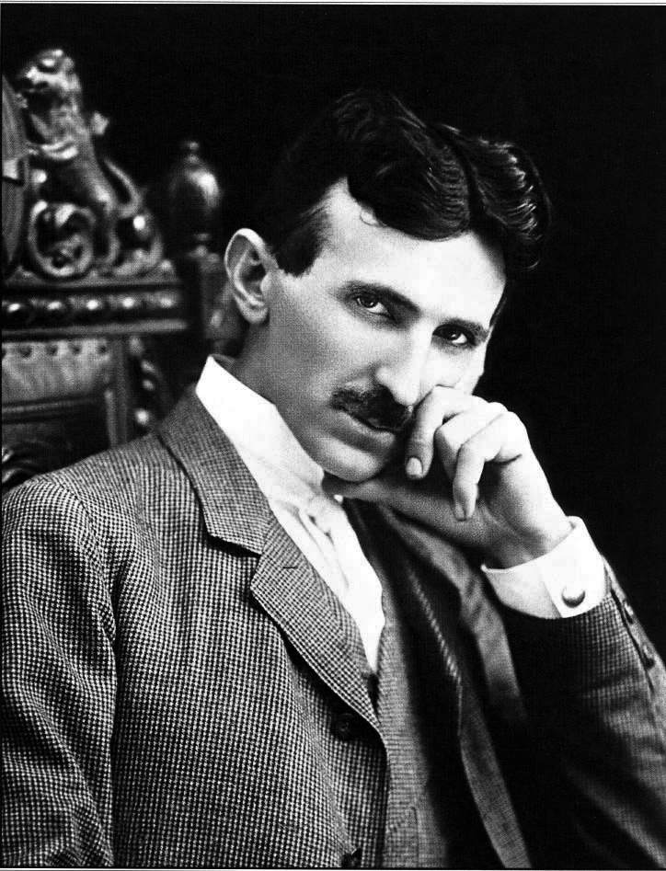
NIKOLA TESLA
FBI i tajna nestalih dokumenata

Slide 2
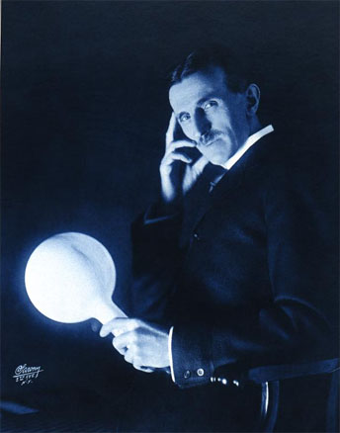
DOSTIGNUĆA I OTKRIĆA
Otkrio je:
X-zrake
Lasere
Mikroelektroniku
Elektrifikaciju
Radio
Nevidljivi brod

Slide 3
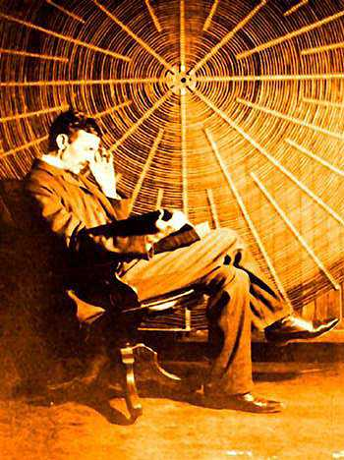
EKSPERIMANT PHILADELPHIA
Voditelj eksperimenta bio je John von Neumann, kojeg je Nikola Tesla nekoliko puta upozoravao o mogućim posljedicama korištenja te tehnologije.
Tesla je projekt napustio kad je shvatio o čemu se radi
Kasnije su sve demantirali i dokumente uništili

Slide 4
NA KOJI JE NAČIN RADIO EKSPERIMENT
1943. godine u brodogradilištu u Philadelphiji stometarski brod s posadom na nekoliko trenutaka je potpuno nestao.
Obavijen zavojnicama i pretrpan žicama, brod je prvo obavila sumaglica a potom je postao nevidljiv, a posada je navodno poginula.

Slide 5
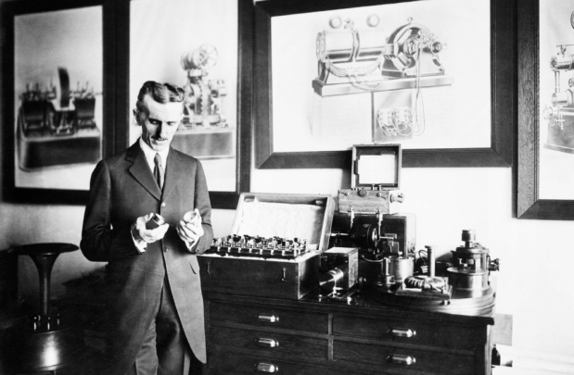
TAJNI DOKUMENTI
Tesla je pisao informacije o vanzemaljcima na sanskritskom jeziku.
On je tvrdio da se dvije rase vanzemaljaca nalaze u ratu.
Zbog brige za čovječanstvo, Tesla je izumio tzv. 'Zrak smrti' koji je prema njegovom mišljenju mogao uništiti svaki svemirski brod.

Slide 6
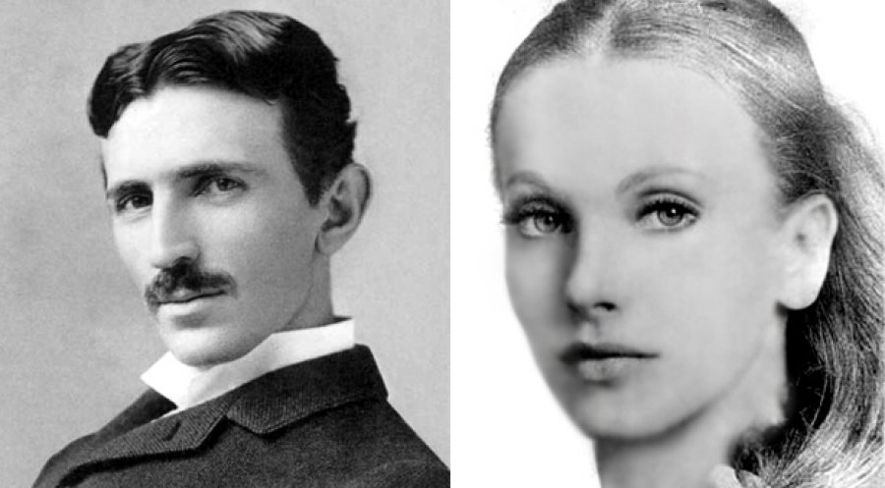
SURADNJA
Surađivao je s Marijom Oršić
Ono što je povezivalo Teslu i Mariju, njihovo je zanimanje i otkrića u vezi s konstruiranjem NLO-a i kontaktima sa vanzemaljcima

Slide 7
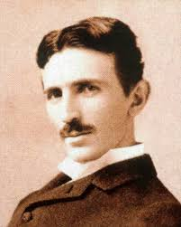
SMRT
umro je 1943 godine u njujorškom hotelu
bio je veliki izumitelj 20. stoljeća, a nakon smrti priznali su njegovu genijalnost
čim su saznali za njegovu smrt, FBI je okupirao njegovu sobu

Slide 8
Naredbu su dobili od direktora J. Edgarda Hoovera
Cilj im je bio da zapljene svu Teslinu imovinu, sve njegove stvari odveli su u nepoznato. Danas se još nezna gdje su njegovi nacrti

Slide 9
PRIRODNA SMRT
ZADAVIO GA SKORZENY
- Hitlerov tajni agent
- imao dokumente o tajnom oružju
- Nakon ubojstva oteo dokumente i predao Hitleru
UBILI GA JER JE PREVIŠE ZNAO

Slide 10
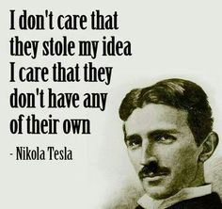

Slide 11

I
IZRADILA: Karla Paola Sopina Gutierrez, 8.razred
OŠ Stjepana Radića, Brestovec Orehovički općina Bedekovčina, Krapinska-zagorska županija mentorica: Dinka Štih Curiš

